Slide 1
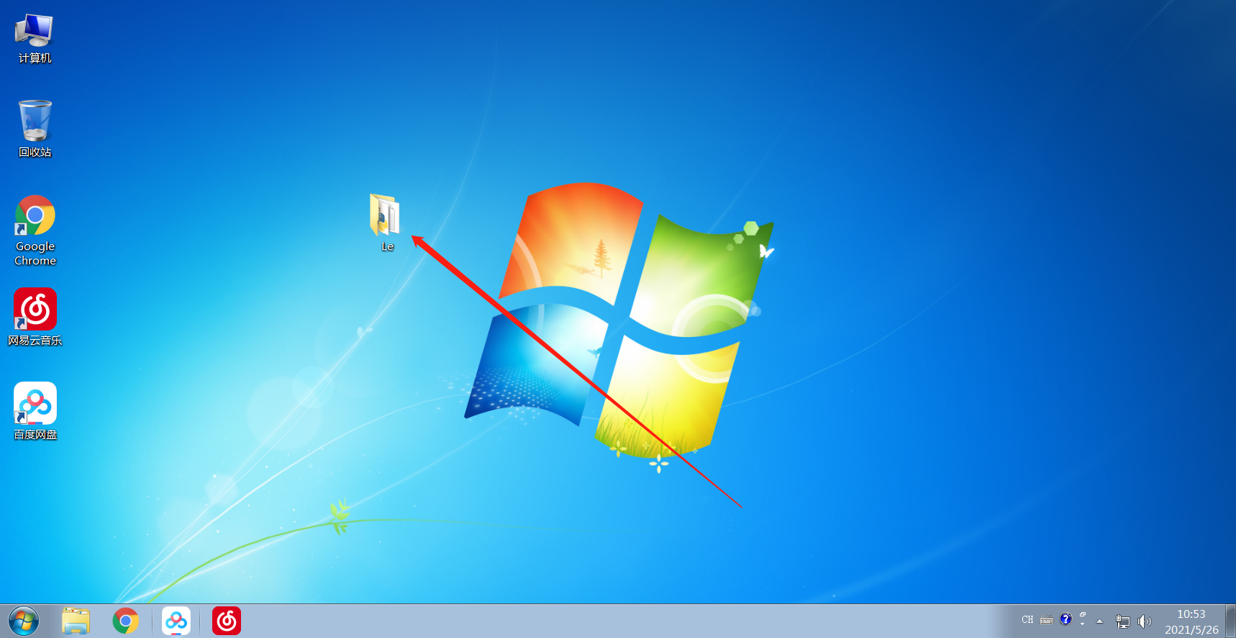
下载后解压文件，得到Le文件夹

Slide 2
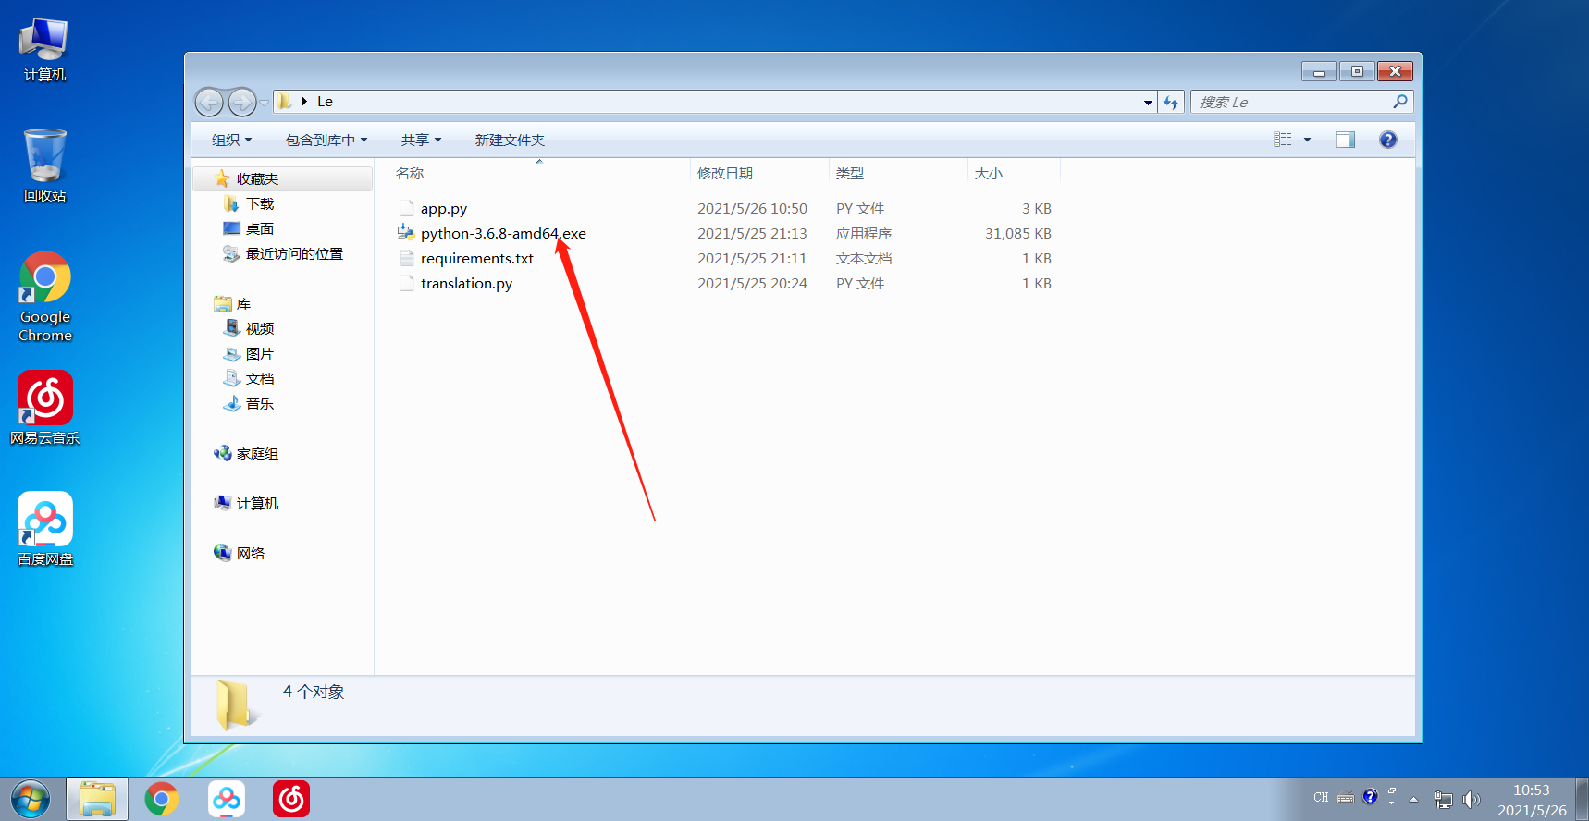
双击Python-3.6.8.exe安装Python开发环境

Slide 3
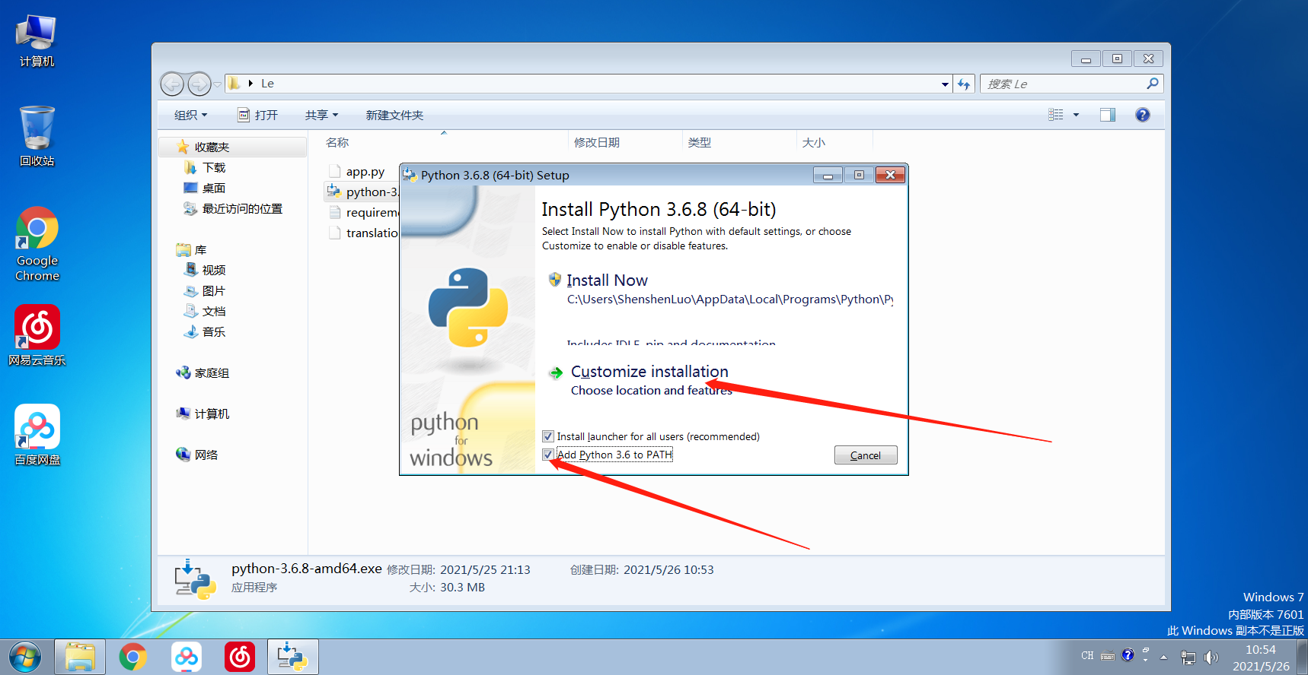
记得勾选上两个复选框，再按Customize

Slide 4
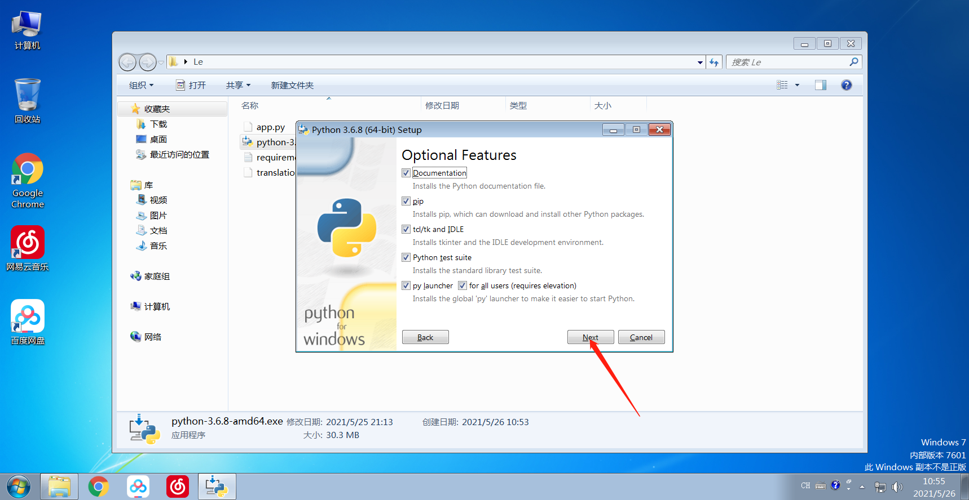

Slide 5
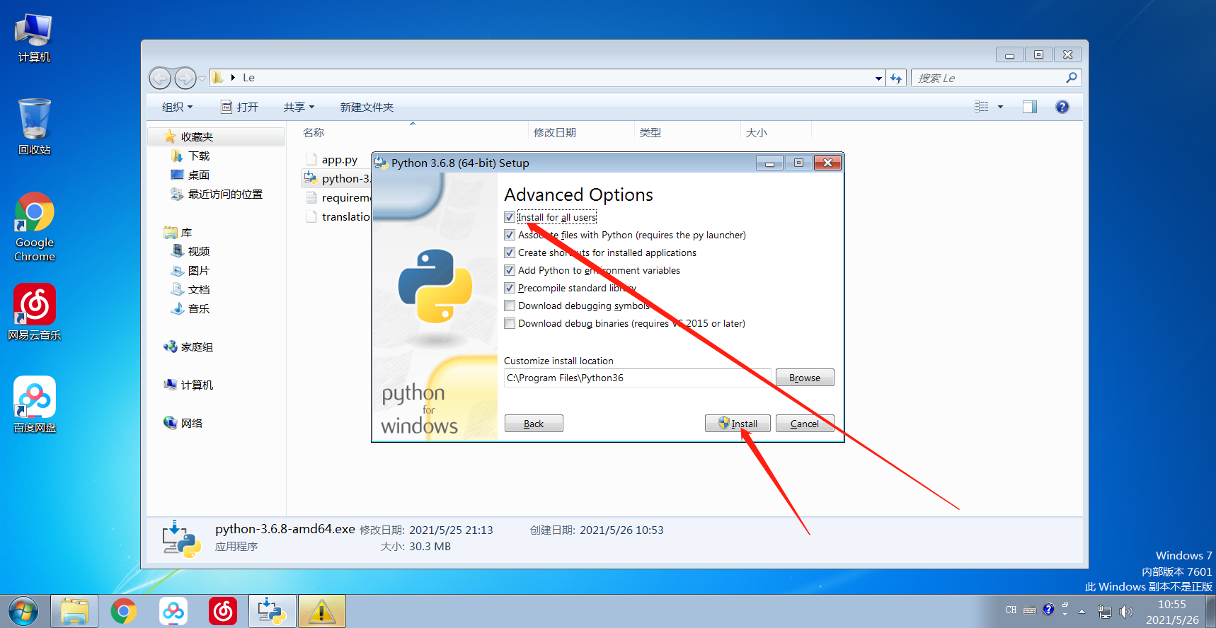
勾选第一项，再下一步

Slide 6
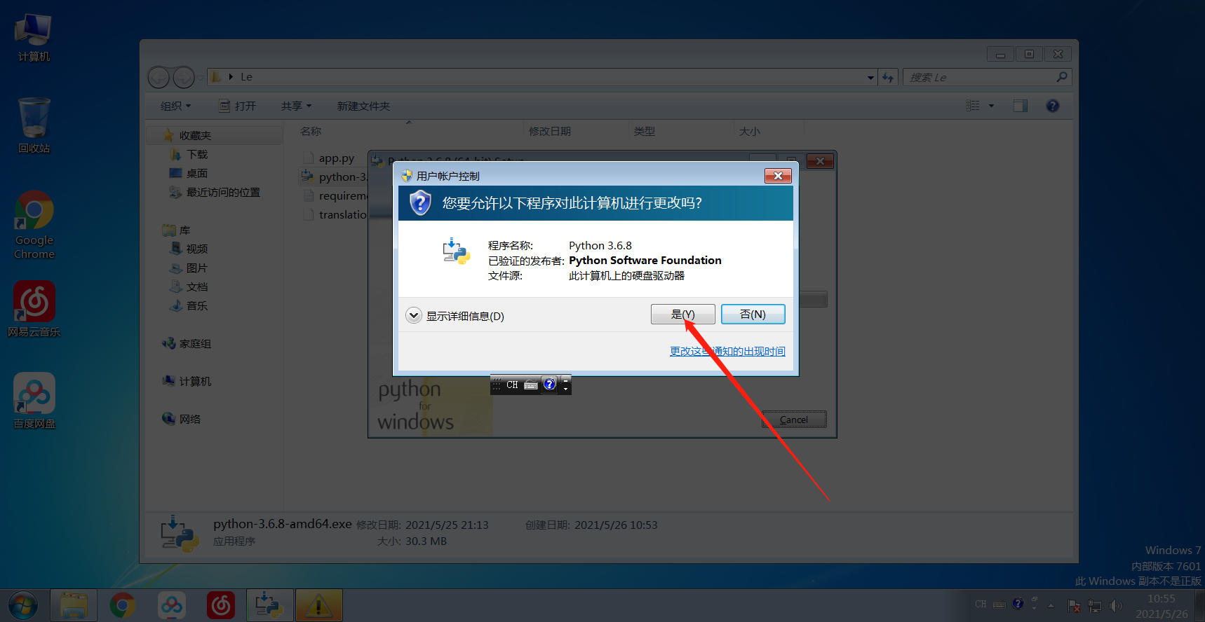
选择是

Slide 7
在电脑左下角的搜索框输入CMD
找到CMD，右键，以管理员方式打开，会跳出黑窗体。下一个PPT看步骤。

Slide 8
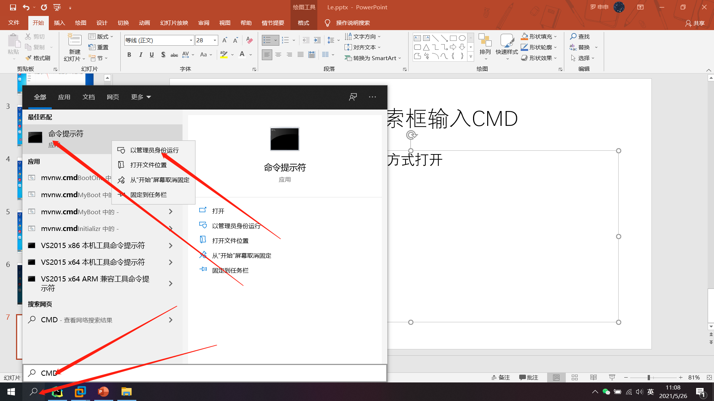
3
2
1

Slide 9
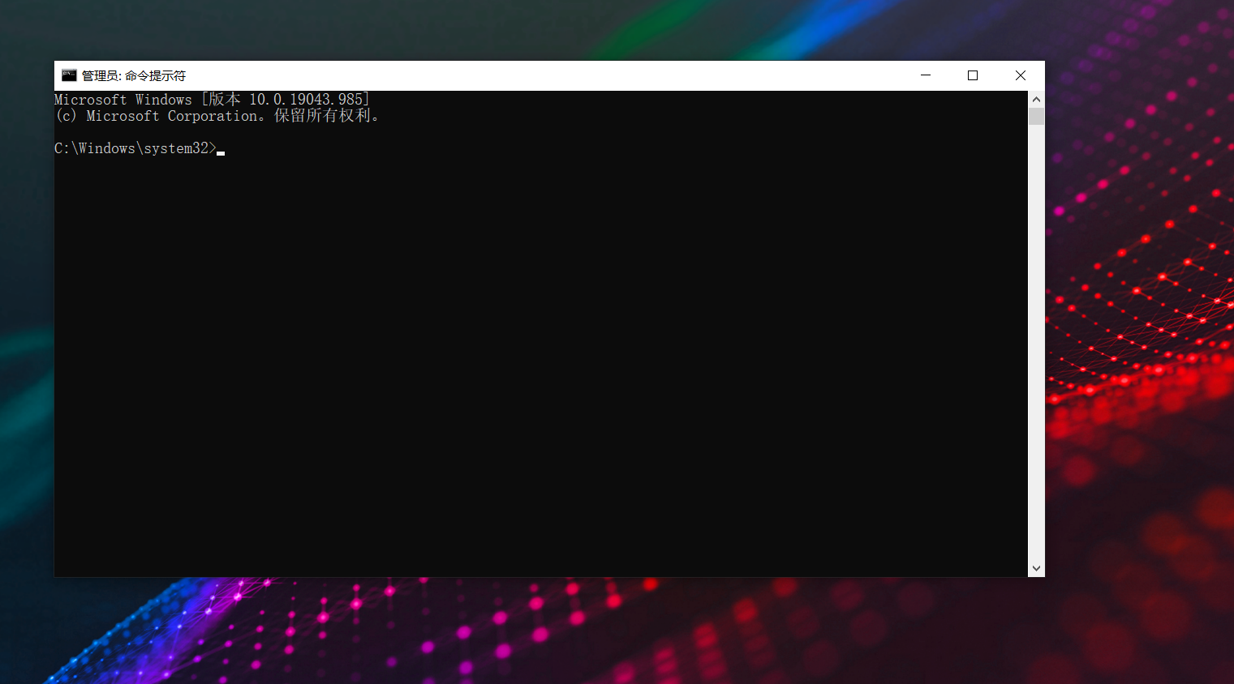

Slide 10
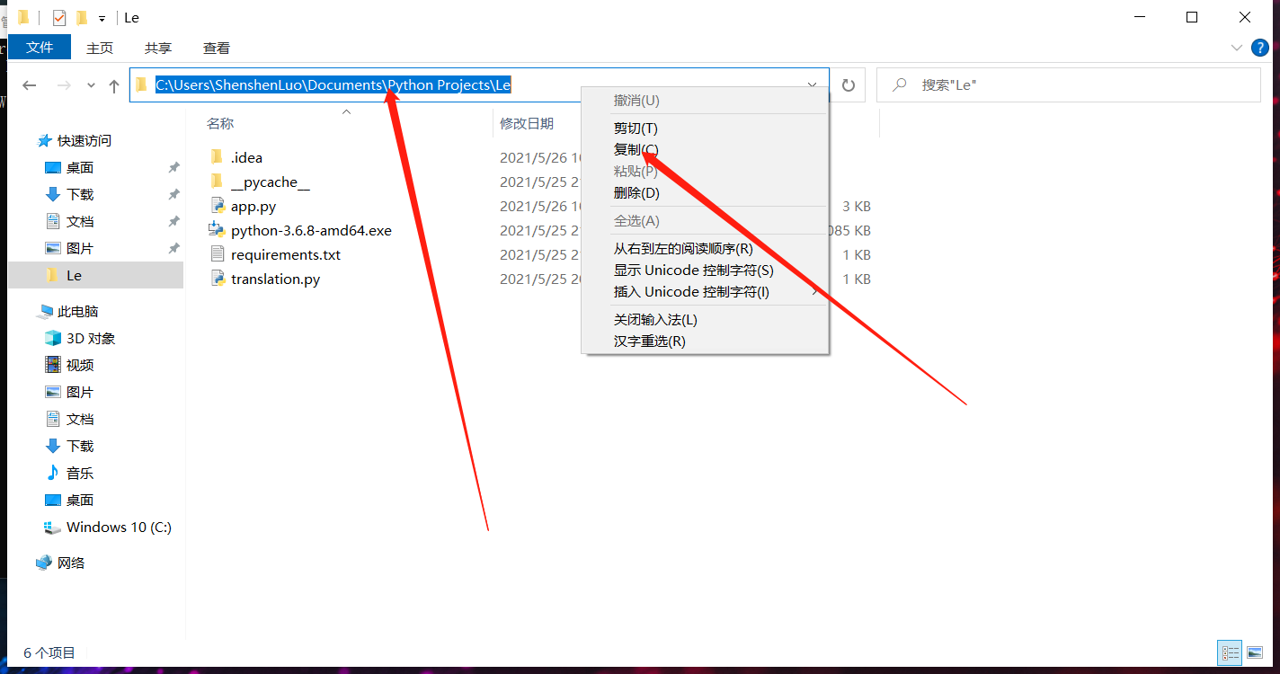
此时进入Le文件夹，复制Le文件夹的路径

Slide 11
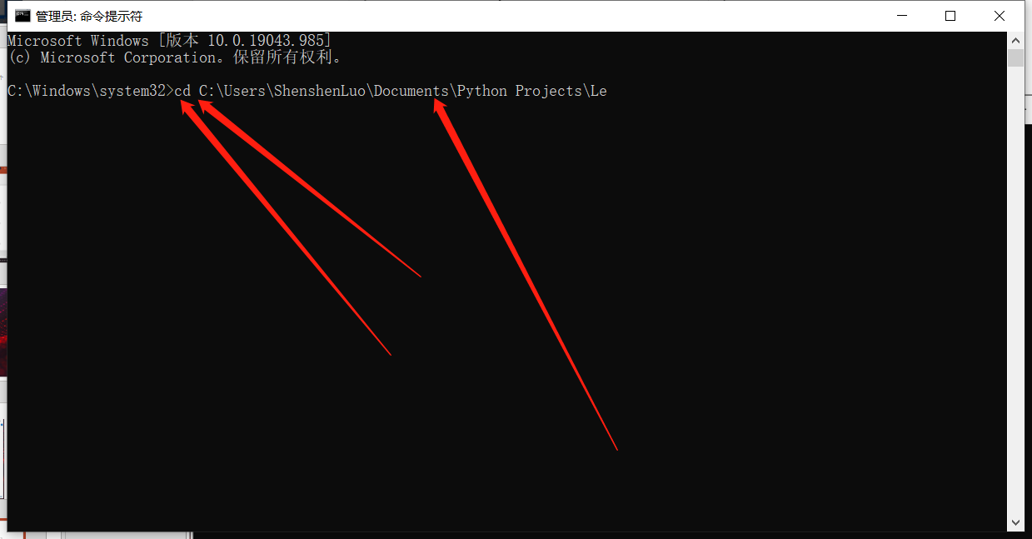
把复制的路径粘贴到刚刚的黑窗体中前面写个：cd 路径，回车
cd
空格
粘贴路径

Slide 12
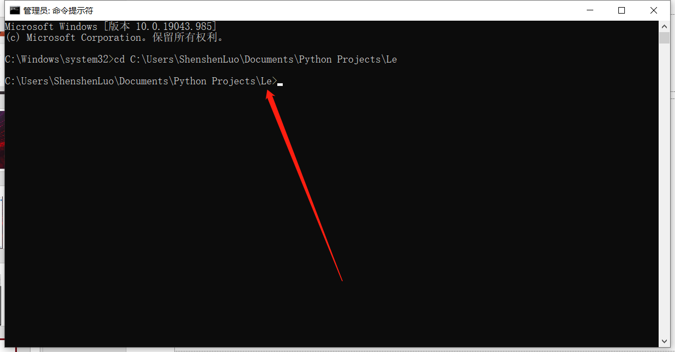
进入到Le文件夹了

Slide 13
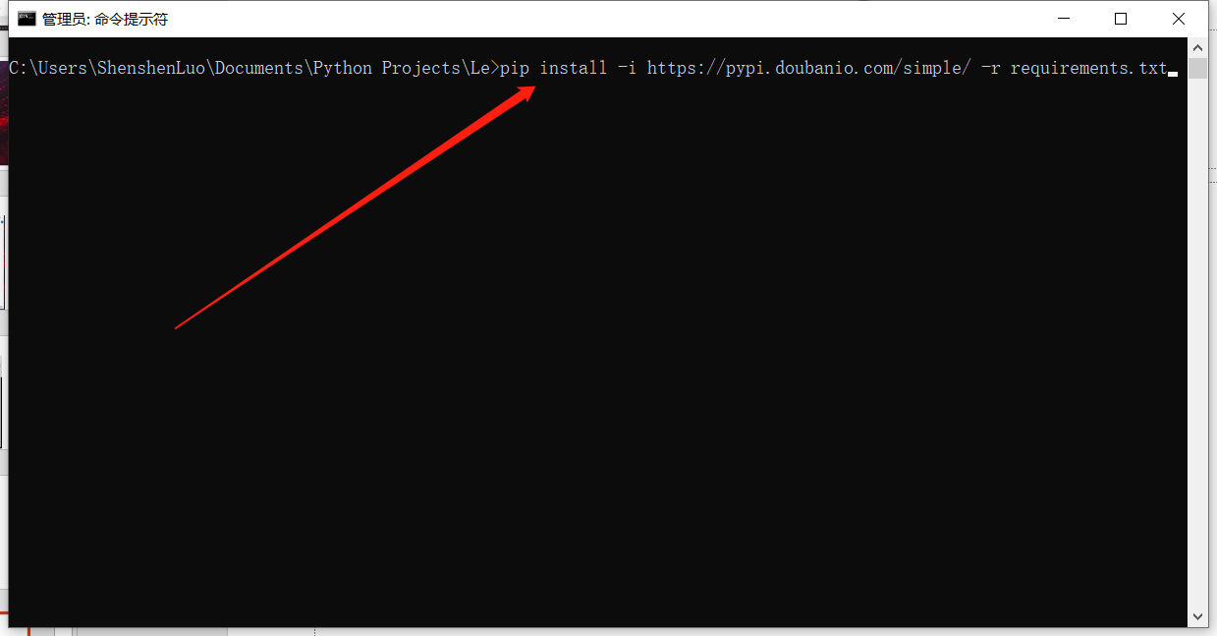
开始安装程序依赖： 输入这条命令，回车：pip install -i https://pypi.doubanio.com/simple/ -r requirements.txt

Slide 14
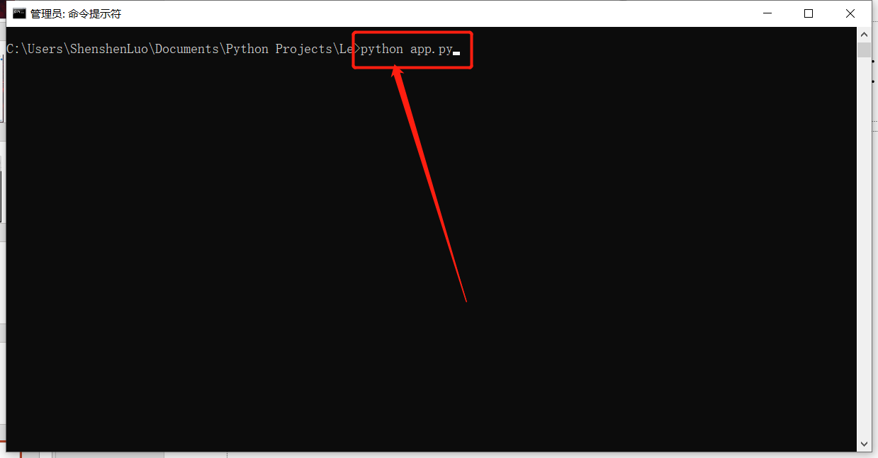
此时已经完美配置好了，开始工作： 输入之后回车：python app.py

Slide 15
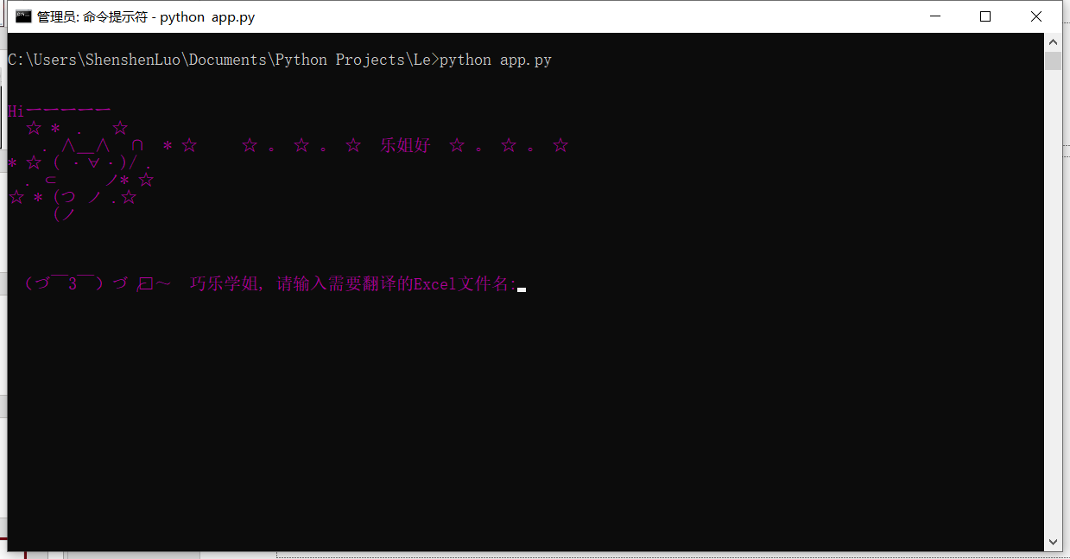
输入需要翻译的Excel文件名，开始使用

